Slide 1
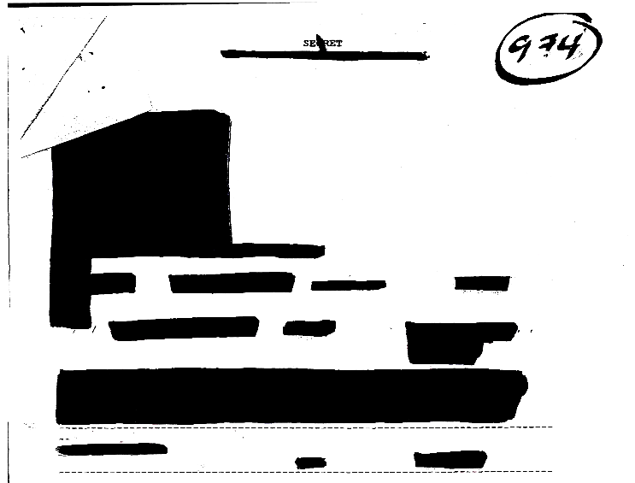
Factografías de la violencia
Poesia documental chilena

Slide 2
El reporte de la violencia
“Solo puede permitirse seguir pensando sobre de estos horrores, la imaginación aterrada de aquellos que habiendo sido despertados por sus reportes, no han sido golpeados en su propia carne, y están, consecuentemente, libres del desesperado terror bestial que, cuando son confrontados con el actual, el verdadero horror, paraliza inexorablemente todo lo que no sea una mera reacción” (441).
Hannah Arendt. The Origins of Totalitarianism. San Diego: Harvest Books, 1979.

Slide 3
La violencia como documento
“Ningún poder político sin control del archivo, cuando no de la memoria. La democratización efectiva se mide siempre por este criterio esencial: la participación y el acceso al archivo, a su constitución y a su interpretación” (12).
“[L]a violencia del archivo mismo como archivo, como violencia archivadora” (15).
“Esta pulsión, por tanto, parece no sólo anárquica, anarcóntica (no olvidemos que la pulsión de muerte, por muy originaria que siga siendo, no es un principio, como lo son los principios de placer o de realidad): la pulsión de muerte es, en primer lugar, anarchivística, se podría decir, archivolítica. Siempre habrá sido destructora del archivo, por vocación silenciosa” (18)
Jacques Derrida. Mal de archivo. Una impresión freudiana. Madrid: Trotta, 1997.
Hannah Arendt. The Origins of Totalitarianism. San Diego: Harvest Books, 1979.

Slide 4
Incertidumbre documental
El principio de incertidumbre documental es, obviamente, una simple definición provisional del documental moderno; está muy contextualizado en nuestro momento histórico. Pero nunca ha sido más evidente que en el contexto contemporáneo de los circuitos mediáticos globalizados. En esta época de ansiedad generalizada, de condiciones precarias de vida, de incertidumbre general y de pánico e histeria provocados por los media, se debilita nuestra creencia en las demandas de verdad articuladas por cualquiera, por no hablar de los medios y de sus producciones documentales. [...] Los espectadores se sienten abatidos entre falsas certidumbres y sentimientos de pasividad y exposición, entre la agitación y el aburrimiento, entre su papel como ciudadanos y su papel como consumidores.
Hito Steyerl, “Incertidumbre documental”, Re-visiones 1, 2011.

Slide 5
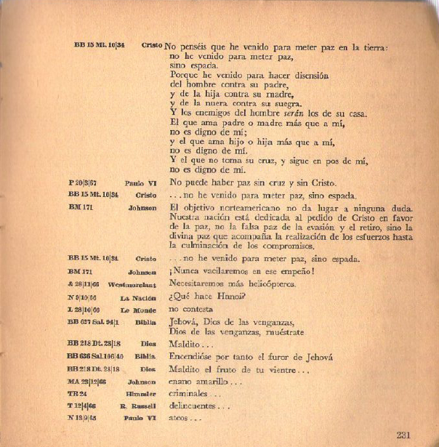
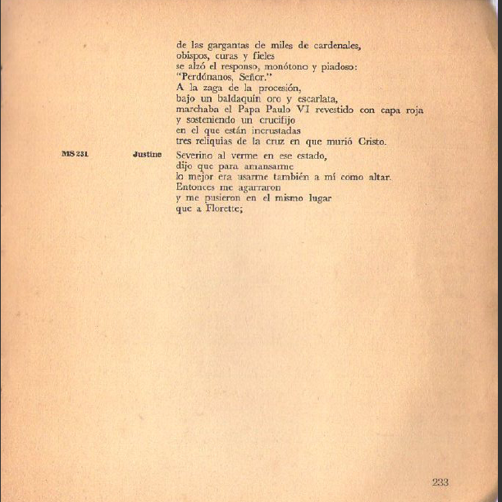
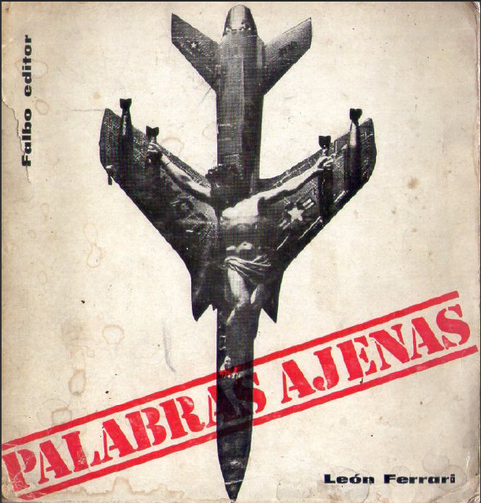

Slide 6
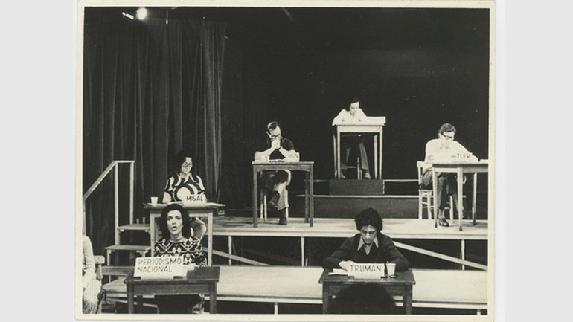
Puesta en escena parcial de 1972 de Palabras ajenas de León Ferrari (1967).

Slide 7
Rumor de las listas
“[L]istas de ejecutados, listas de desaparecidos (a estas deben haber precedido listas siniestras, comandadas por responsables cuyos nombres y autorías aún están en fuga). Nuestra historia reciente hace de aquella vertical sucesión de señas, de aquella lacónica enumeración de nombres, una violenta laguna donde leemos –no podemos dejar de leer– en cada línea, en las entrelíneas y en aquella caligrafía roja que se acuesta siempre bajo los textos literarios, una trizadura (para cada nombre), un forado (para cada nombre), un pozo (para cada nombre). Esta grafía se vuelve signo cardíaco. Hay vida y ausencia y una interrogación que nos fisga, un piso que se derrumba una y otra vez en aquellas listas que cuelgan como cuerpos suspendidos, como historia en busca de relato” (44-45).

Slide 8
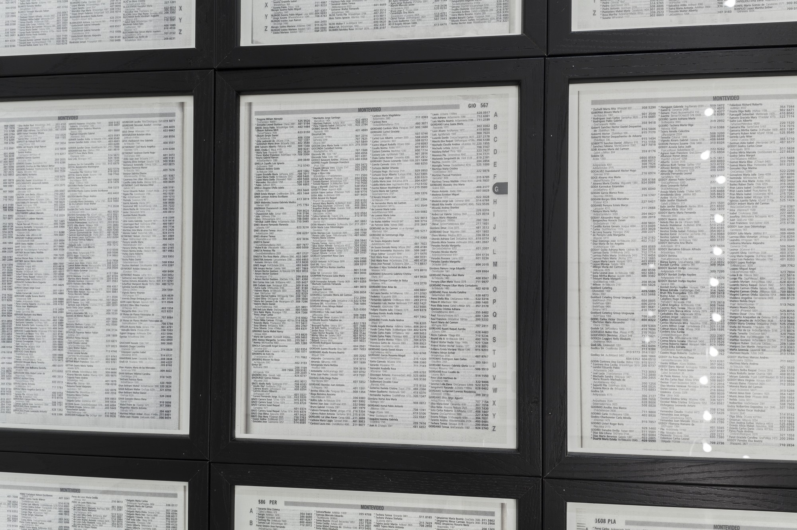
Luis Camnitzer
Memorial, 2006.

Slide 9
Puesta en lista
En la dictadura “se fraguaba ya la dispersión necesaria para establecer las listas de nadie de la ingeniería social y del mercado. [...] Como si ellas, ellos, fuesen interpelados por una hendidura que desde la lista los traspasa. Como si tropezaran con una ausencia. Como si aquella puesta en lista dejara en evidencia la amenaza, cumplida literalmente en el caso de las y los desaparecidos” (46-47).
Guadalupe Santa Cruz. “El rumor de las listas”. Lo que vibra por las superficies. Santiago: Sangría, 2013.

Slide 10
Poesía documental
“El tipo de texto conocido como ‘documento’ se convierte en literatura cuando emerge una correspondencia entre partes elegidas del texto [...] Aislamiento, abreviación, posicionamiento espacial y secuencial, eliminación de mayúsculas: esto solamente hace visible aquello que el documento ya contiene como descripción, reporte, estadística”.
Heimrad Bäcker. “Documentary poetry (An Essay)”, trad. Jacquelyn Deal and Patrick Greaney, Jacket 2.

Slide 11
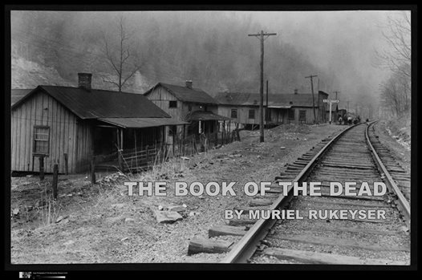
Edición con fotografías de Nancy Naumburg, para el libro de Muriel Rukeyser, “The Book of Dead”, sección de
U.S. 1, 1938.

Slide 12


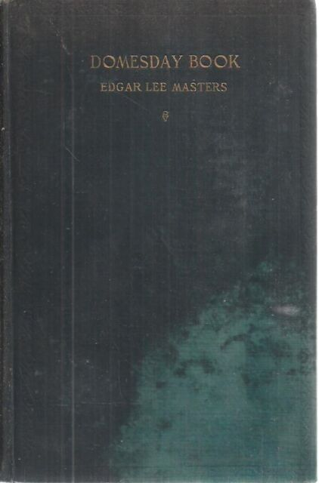
Edgar Lee Masters,
Domesday Book, 1920.
Charles Reznikoff,
Holocaust, 1975.

Slide 13
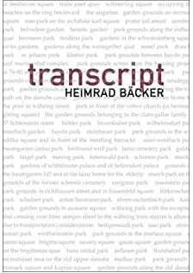
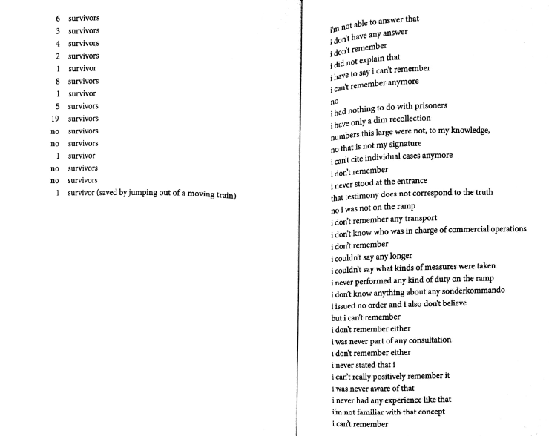
Heimrad Bäcker,
transcript, 2010 [nachtscrift, 1986].

Slide 14
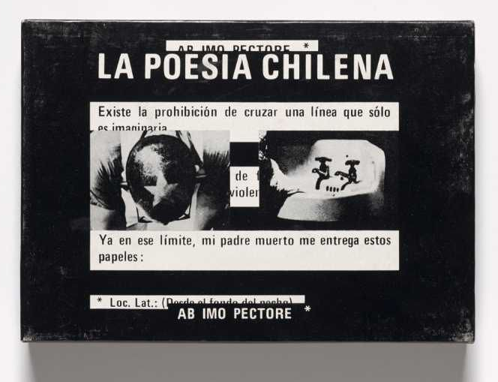
Juan Luis Martínez,
La poesía chilena, 1978.

Slide 15
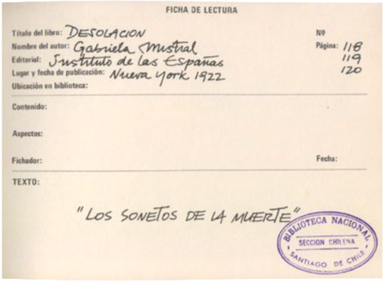
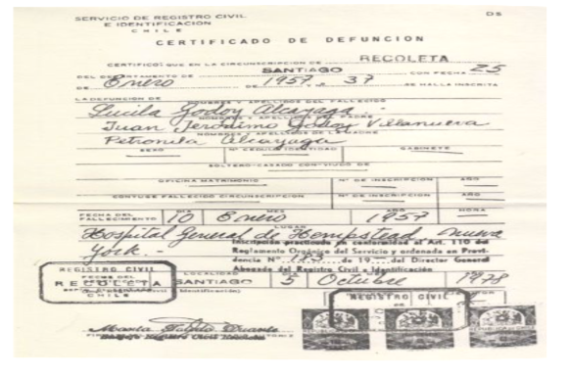
Juan Luis Martínez, La poesía chilena, 1978.

Slide 16
Juan Luis Martínez, La poesía chilena, 1978.

Slide 17
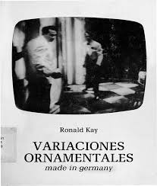
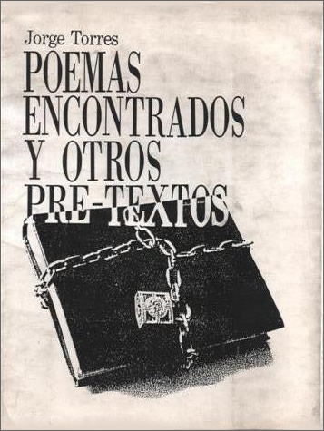
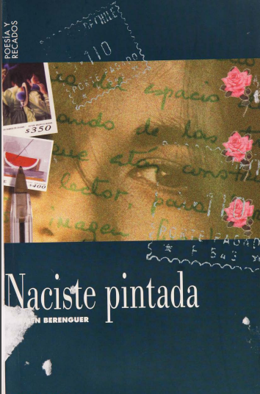
Ronald Kay, Variaciones ornamentales, 1979.
Jorge Torres, Poemas encontrados y otros pre-textos, 1991.
Carmen Berenguer
Naciste pintada, 1999.

Slide 18
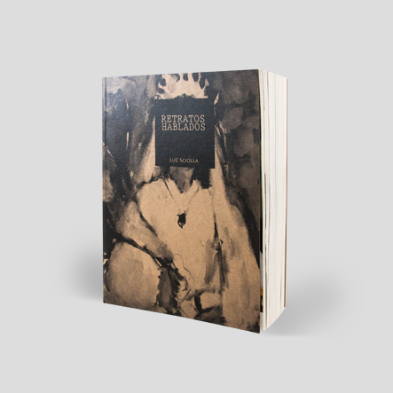
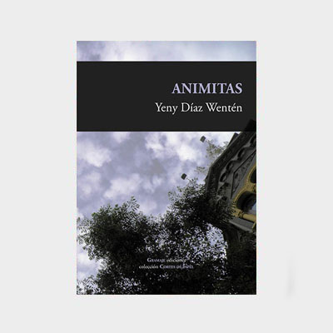
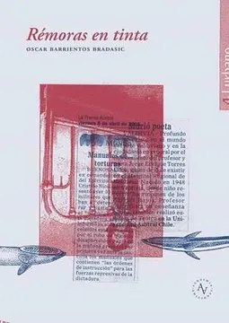
Luz Sciolla,
Retratos hablados, 2016.
Yeny Díaz Wentén,
Animitass, 2015.
Óscar Barrientos,
Rémoras en tinta, 2014.

Slide 19
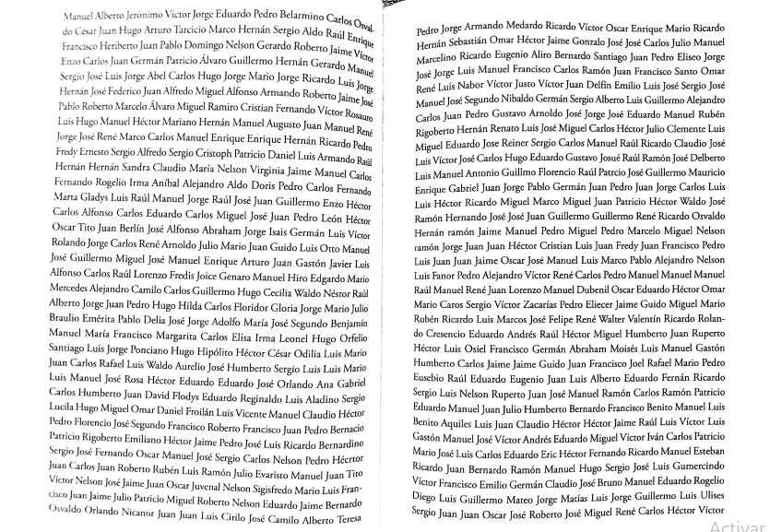
Jaime Pinos
Documental, 2018.

Slide 20
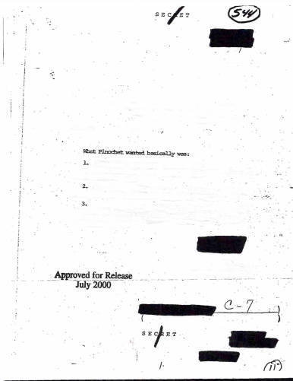
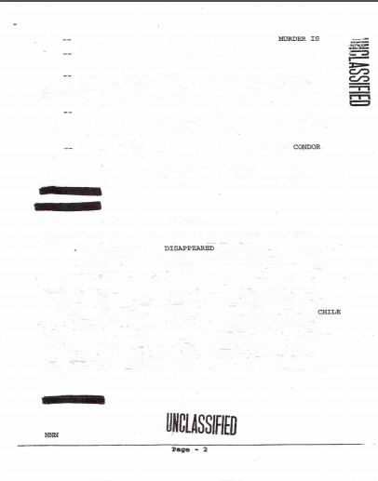
Carlos Soto Román
Chile Project [Re-Clasified], 2013.

